Slide 1

Programação Orientada a Objetos
Módulo 4
Aula 12 – Pacotes
Prof. André Marcelo Panhan

Slide 2
Conteúdo
  Organização
  O comando package
  sub-pacotes
  Unqualified Name vs Fully Qualified Name
  Classes ou Interfaces públicas
  Import
  Conflito de nomes
  Níveis de visibilidade

Slide 3
Pacotes
Organização
  O código fonte de uma aplicação é definido em diversos arquivos.
  Conforme a quantidade de arquivos cresce surge a necessidade de algum tipo de organização para poder encontrar os arquivos rapidamente quando for necessário modificá-los.

Slide 4
Pacotes
Organização
  A ideia para organizar logicamente os arquivos de uma aplicação é bem simples e as pessoas que utilizam computadores já devem estar familiarizadas.
  Os arquivos são separados em pastas ou diretórios.

Slide 5
Pacotes
O comando package
  Na terminologia do Java, as pastas nas quais são organizadas as classes e interfaces de uma aplicação são chamadas de pacotes.
  Para colocar uma classe ou interface em um pacote, devemos realizar dois passos:
    Utilizar o comando package na primeira linha de código do arquivo;
    Salvar o arquivo dentro de uma pasta com mesmo nome do pacote

Slide 6
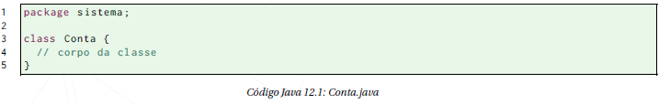
Pacotes
O comando package
  Utilizar o comando package na primeira linha de código do arquivo contendo a classe ou interface que desejamos colocar em um determinado pacote.

Slide 7
Pacotes
O comando package
  O segundo passo é salvar o arquivo dentro de uma pasta com mesmo nome do pacote definido no código fonte.
  A declaração das classes ou interfaces deve aparecer após a declaração de pacote caso contrário ocorrerá um erro de compilação.

Slide 8
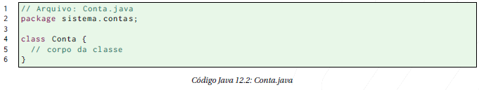
Pacotes
sub-pacotes
  Podemos criar pacotes dentro de pacotes.
  No código fonte os sub-pacotes são definidos com o operador “.”.

Slide 9
Pacotes
sub-pacotes
  Além disso, devemos criar uma estrutura de pastas que reflita os sub-pacotes definidos no código fonte.

Slide 10
Pacotes
Unqualified Name vs Fully Qualified Name
  Com a utilização de pacotes é apropriado definir o que é o nome simples (unqualified name) e o nome completo (fully qualified name) de uma classe ou interface.
    O nome simples é o identificador declarado a direita do comando class ou interface.
    O nome completo é formado pela concatenação dos nomes dos pacotes com o nome simples através do caractere “.”.

Slide 11
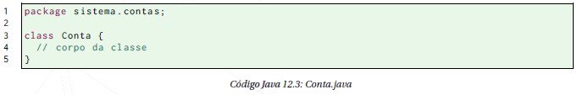
Pacotes
Unqualified Name vs Fully Qualified Name
  Por exemplo, suponha a seguinte código:
  Nome simples da classe acima é: Conta
  Nome completo é: sistema.contas.Conta.

Slide 12
Pacotes
Classes ou Interfaces públicas
  Duas classes de um mesmo pacote podem “conversar” entre si através do nome simples de cada uma delas.
  O mesmo vale para interfaces.

Slide 13
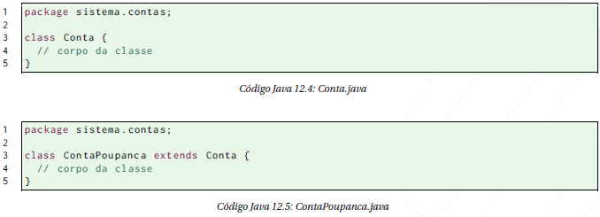
Pacotes
Classes ou Interfaces públicas
  Por exemplo, a classe ContaPoupanca utiliza o nome simples da classe Conta para acessá-la.

Slide 14
Pacotes
Classes ou Interfaces públicas
  Por outro lado, duas classes de pacotes diferentes precisam utilizar o nome completo de cada uma delas para “conversar” entre si.
  Além disso, a classe que será utilizada por classes de outro pacote deve ser pública.
  O mesmo vale para interfaces.

Slide 15
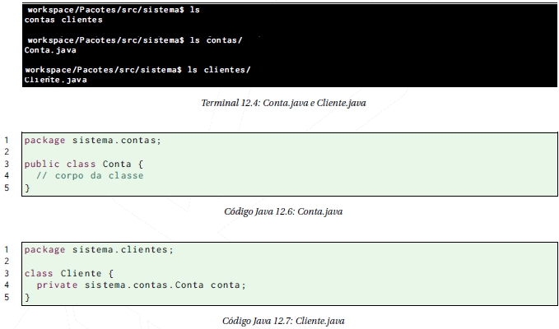
Pacotes
Classes ou Interfaces públicas
  Como exemplo suponha as seguintes classes:

Slide 16
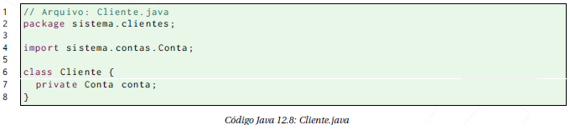
Pacotes
Import
  Para facilitar a escrita do código fonte, podemos utilizar o comando import para não ter que repetir o nome completo de uma classe ou interface várias vezes dentro do mesmo arquivo.

Slide 17
Pacotes
Import
  Podemos importar várias classes ou interfaces no mesmo arquivo.
  As declarações de importe devem aparecer após a declaração de pacote e antes das declarações de classes ou interfaces.

Slide 18
Pacotes
Conflito de nomes
  A reutilização é um dos principais argumentos para utilização do modelo orientado a objetos e da plataforma Java.
  Há muitas bibliotecas disponíveis para utilizarmos em nossas aplicações.
  Contudo, certos cuidados com os nomes dos pacotes são necessários para evitar conflito entre as classes e interfaces das nossas aplicações e as classes e interfaces das bibliotecas.

Slide 19
Pacotes
Conflito de nomes
  Com o intuito de resolver esse problema, há uma convenção para a definição dos nomes dos pacotes.
  Essa convenção é análoga aos domínios da internet.

Slide 20
Pacotes
Níveis de visibilidade
  No Java, há quatro níveis de visibilidade: privado, padrão, protegido e público.
  Podemos definir os níveis privado, protegido e público com os modificadores private, protected e public respectivamente.
  Quando nenhum modificador de visibilidade é utilizado o nível padrão é aplicado.

Slide 21
Pacotes
Níveis de visibilidade
  Privado
    O nível privado é aplicado com o modificador private.
    O que pode ser privado?
      Atributos, construtores, métodos, classes aninhadas ou interfaces aninhadas.
    Os itens em nível de visibilidade privado só podem ser acessados por código escrito na mesma classe na qual eles foram declarados.

Slide 22
Pacotes
Níveis de visibilidade
  Padrão
    O nível padrão é aplicado quando nenhum modificador é utilizado.
    O que pode ser padrão?
      Atributos, construtores, métodos, classes de todos os tipos e interfaces de todos os tipos.
    Os itens em nível de visibilidade padrão só podem ser acessados por código escrito em classes do mesmo pacote da classe na qual eles foram declarados.

Slide 23
Pacotes
Níveis de visibilidade
  Protegido
    O nível protegido é aplicado como modificador protected.
    O que pode ser protegido?
      Atributos, construtores, métodos, classes aninhadas ou interfaces aninhadas.
    Os itens em nível de visibilidade protegido só podem ser acessados por código escrito em classes do mesmo pacote da classe na qual eles foram declarados ou por classes derivadas.

Slide 24
Pacotes
Níveis de visibilidade
  Público
    O nível público é aplicado quando o modificador public é utilizado.
    O que pode ser público?
      Atributos, construtores, métodos, classes de todos os tipos e interfaces de todos os tipos.
    Os itens em nível de visibilidade público podem ser acessados de qualquer lugar do código da aplicação.

Slide 25
Pacotes
Exercícios de Fixação
  Crie um projeto no eclipse chamado Pacotes.
  Crie um pacote chamado sistema e outro chamado testes.
  Faça uma classe para modelar as contas no pacote sistema. A classe Conta deve possuir um atributo saldo com os métodos getters e setters.

Slide 26
Pacotes
Exercícios de Fixação
  Faça uma classe de Teste no pacote testes, criando uma Conta, definindo um saldo e imprimindo este valor.
  Retire o modificador public da classe Conta e observe o erro de compilação na classe Teste.
    Importante: faça a classe Conta ser pública novamente.

Slide 27
Próxima Aula
Documentação
  A ferramenta javadoc

